Slide 1
METAL VE AMETALLERİN ÖZELLİKLERİ

Slide 2
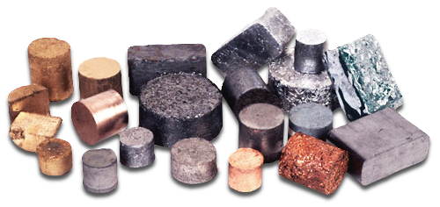
Metallerin Özellikleri

Slide 3
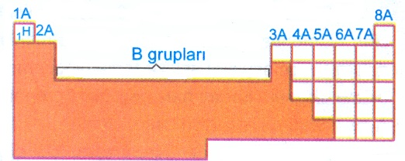
1.Periyodik tablonun solunda bulunurlar.

Slide 4
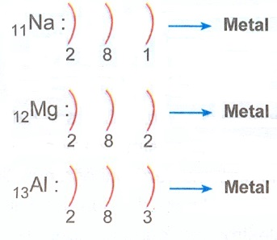
2. Son katmanlarında 1,2 veya 3 elektron bulunur. Elektron vermeye yatkındırlar.

Slide 5
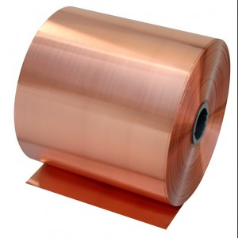
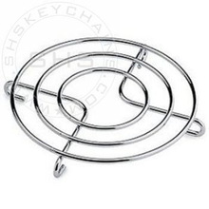
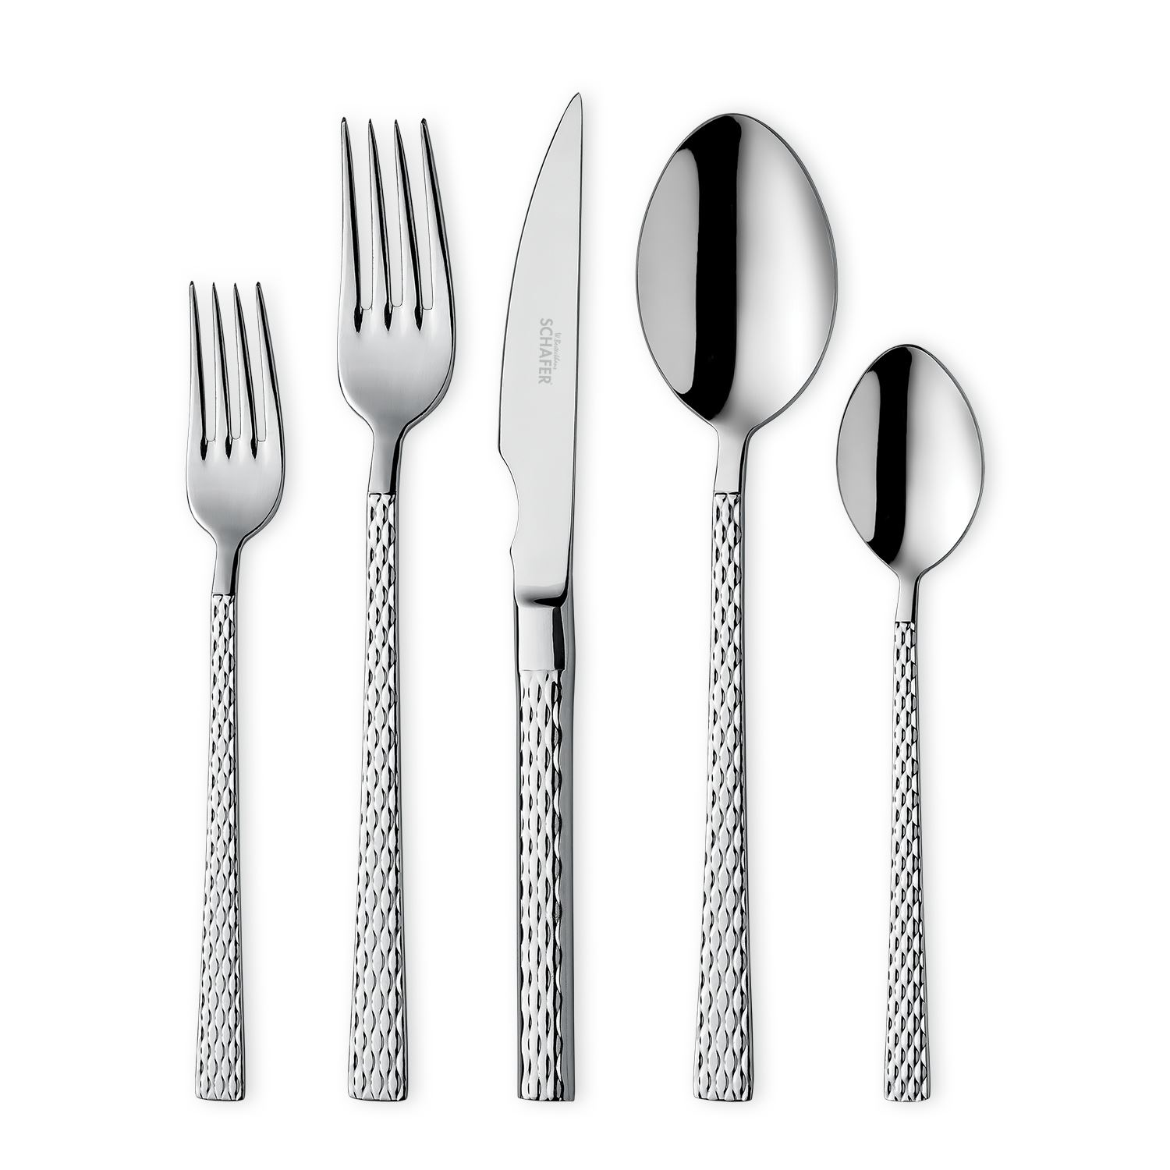
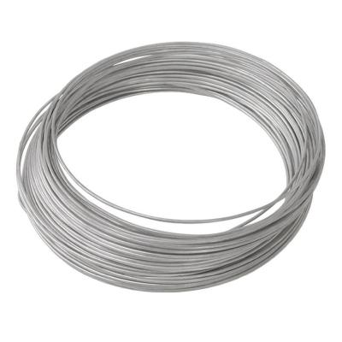
3. Kırılgan değildirler, işlenebilirler. Tel ve levha haline getirilebilirler.

Slide 6
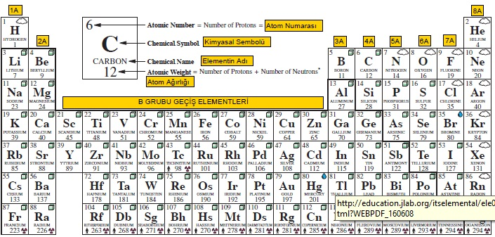
4. Oda sıcaklığında cıva hariç hepsi katıdır.

Slide 7
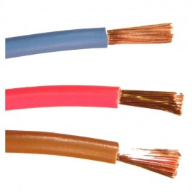
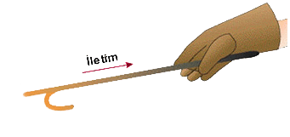
5. Isıyı ve elektriği iyi iletirler.

Slide 8
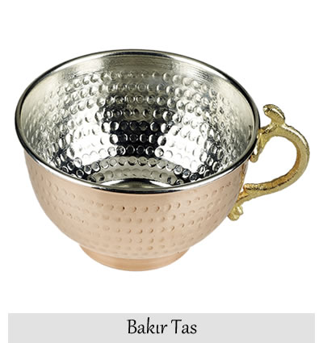
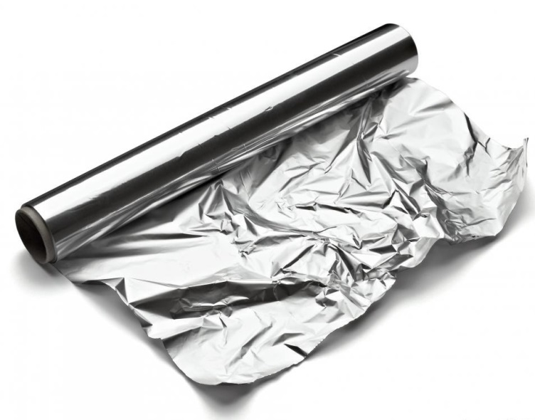
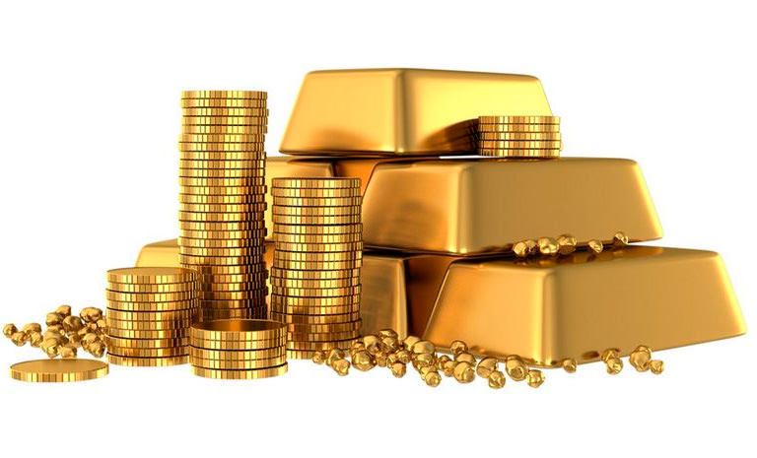
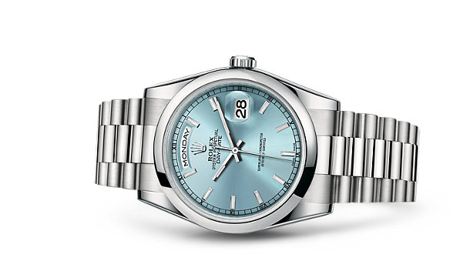
6. Parlak görünüme sahiptirler.

Slide 9
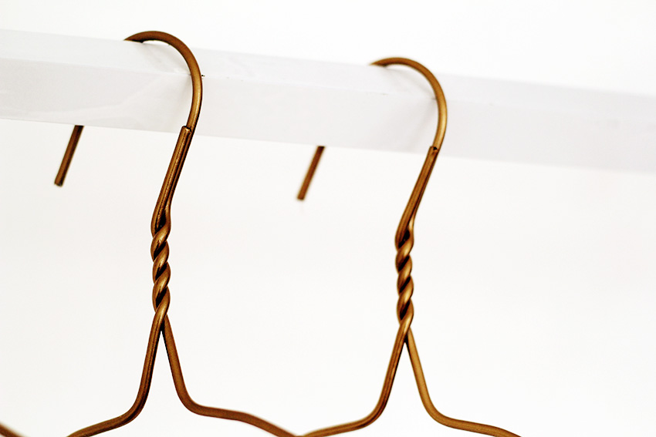
7. Esnektirler eğilip bükülebilirler.

Slide 10
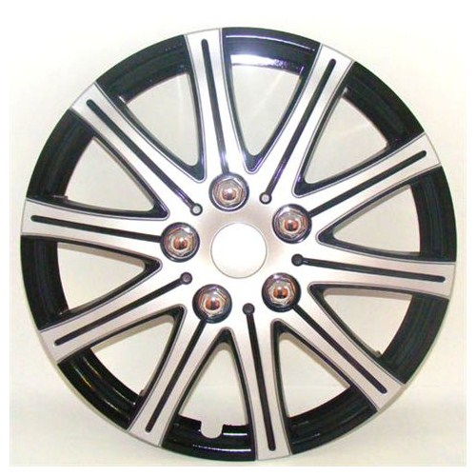
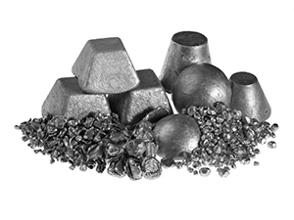
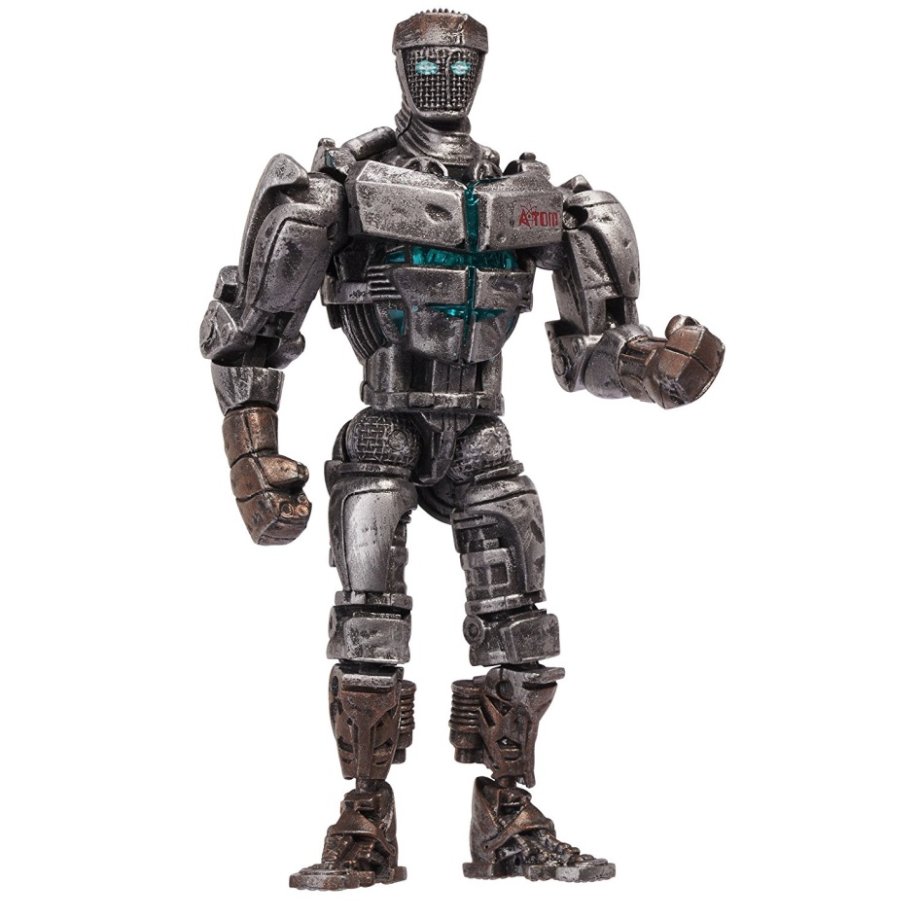
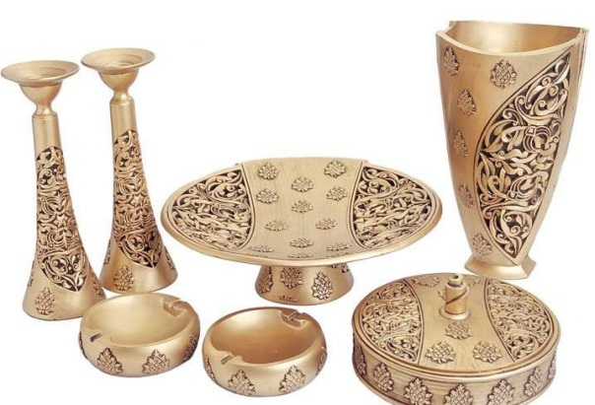
8. Kendi aralarında elektron alışverişi yapmazlar, dolayısıyla kendir aralarında bileşik oluşturmazlar. Ancak kendi aralarında alaşım adı verilen çözeltiler(homojen karışım) oluştururlar. Örn: Çelik, bronz, tunç, lehim.

Slide 11
9. Elektron vererek katyon (+) yüklü iyon oluştururlar.

Slide 12
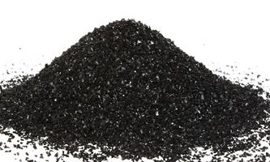
Ametallerin Özellikleri

Slide 13
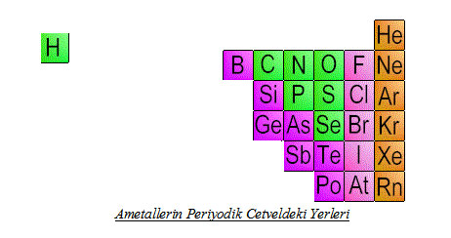
1. Periyodik cetvelin sağ tarafında bulunurlar.(H hariç)

Slide 14
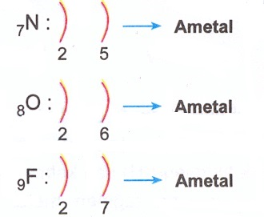
2. Son katmanlarında 5,6 veya 7 elektron bulunur. Elektron almaya yatkındırlar.

Slide 15
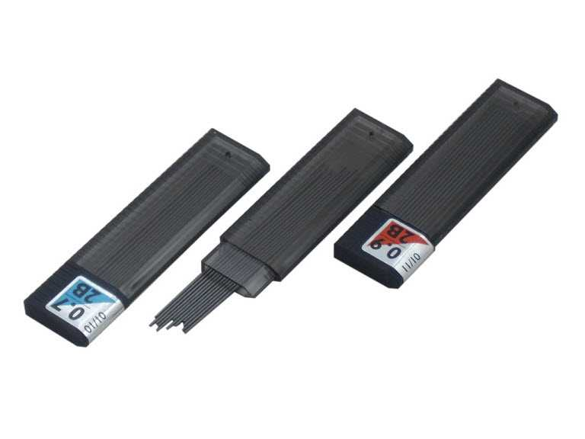
3. Kırılgandırlar, işlenemezler. Tel ve levha haline getirilemezler.

Slide 16
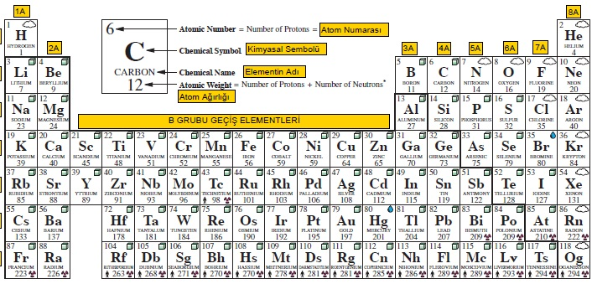
4. Oda sıcaklığında katı, sıvı veya gaz halde bulunabilirler.

Slide 17
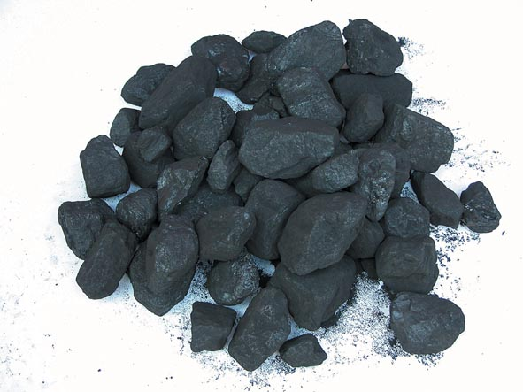
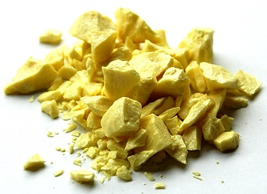
5. Isıyı ve elektriği iyi iletmezler.

Slide 18
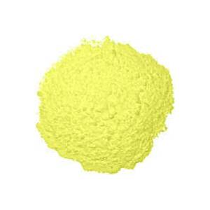
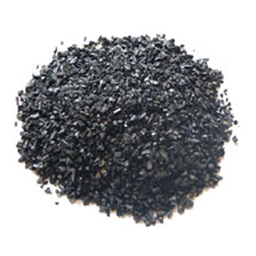
6. Mat görünüme sahiptirler.

Slide 19
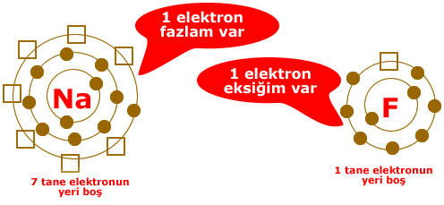
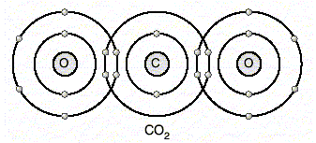
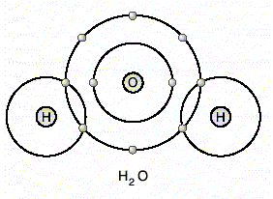
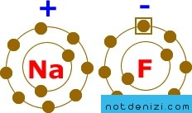
7. Hem kendi aralarında hem de metallerle bileşik oluşturabilirler.

Slide 20
8. Elektron alarak anyon(-) yüklü iyon oluştururlar.

